Slide 1

实验 7 人体快速排序计算机 B3 小组

Slide 2
人体计算机的组成（成员分工）
控制器：施家鑫
计数器：宋祎涵
监督器：秦硕
监控器：葛天行
数据组：薛宇，颜煜，郑嘉诚，徐睿，张璟浩，周星宇，臧文商，秦吉祥，秦宇彤，李怡乐，刘雨杭，郭一凡，李想，黄涵茜，宋若森，凌凇茗，周昊铖，赵莘萌，赵阳博卿，吴涵，赵承刚，张智博

Slide 3
指令集
指令 | 操作数 | 描述
PARTITION | start_index, end_index | 开始对范围内元素进行排序操作
SELECT_PIVOT | index | 指定索引为 index的同学作为本次分区的基准（Pivot）
COMPARE | index_A, pivot | 命令索引 A 和基准值进行身高比较。
SWAP | index_A, index_B | 命令索引 A 和 B的同学立刻交换彼此的位置。

Slide 4
快速排序代码Ver 2.1
func PARTITION(start_index, end_index) {
if((end_index-start_index)<=0) return;
if((end_index-start_index)==1) {
if(COMPARE(start_index,s[end_index])>0)
SWAP(start_index, end_index);
return;
}
L=start_index, R=end_index;
index=rand(start_index, end_index);
// 在范围内随机选基准元素
SELECT_PIVOT(index);
while(L<=R) {
for(;(L<=R)&&(COMPARE(L,pivot)<=0);L++)
// 此时，满足L=R或者找到L位置上的数值>基准值
for(;(L<=R)&&(COMPARE(R,pivot)>0;R--)
// 此时，满足L=R或者找到R位置上的数值<=基准值
SWAP(L,R); // 交换L，R坐标上的元素数据
}
PARTITION(start_index, R); // 对左侧子数组排序
PARTITION(L,end_index); // 对右侧子数组排序
}
int COMPARE(index, pivot) {
return s[index]-pivot;
}
func SELECT_PIVOT(index) {
pivot=s[index];
}
func SWAP(index_A, index_B) {
temp=s[index_A];
s[index_A]=s[index_B];
s[index_B]=temp;
}
void main() {
PARTITION(0,21);
// 共22名数据组成员
}

Slide 5
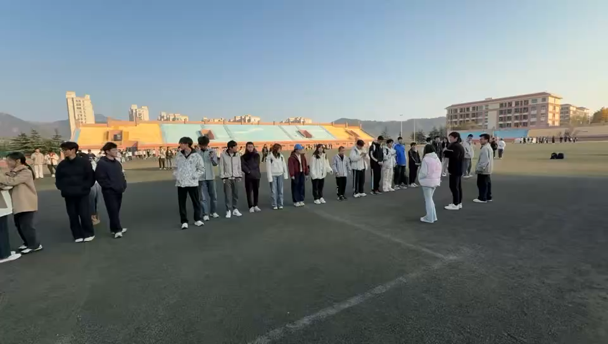
执行效果：总计196步

Slide 6
遇到问题1： 没有清楚理解“控制器”具体应该执行的职责，在执行排序操作时，将比较等思考过程（应当在大脑中执行的操作）讲出，导致效率低下，控制器执行了太多的冗余工作。 在王老师指出该问题之后，“控制器”理解清楚问题所在，并重新梳理清楚了自己应当执行的所有操作内容，在之后的排序操作中避免了冗余内容的出现，对“控制器”这一角色有了进一步加深且明确的理解。

Slide 7
遇到问题2： 按照最初版本的排序代码，排序时，若无法在“基准”两侧找到符合交换条件的两个数据，则将单独的需要调整位置的数据元素移至“基准”另一侧的外侧新位置上，导致整体数据空间占用严重增大（具体表现为：在操场上队伍断开且延伸过长，造成了空间的浪费）
解决：
在助教老师的提醒之下，组长对快速排序代码进行重新思考，改正了最初版本排序代码的错误/不恰当之处，重新书写了排序代码的逻辑，在使快速排序操作变得高效的同时，避免了空间的浪费。

Slide 8
快速排序代码Ver 2.2
func PARTITION(start_index, end_index) {
if (start_index >= end_index) return;
// 选择基准并放到开始位置
index = rand(start_index, end_index);
SWAP(start_index, index);
SELECT_PIVOT(start_index);
L = start_index + 1;
R = end_index;
while (L <= R) {
while (L <= R && COMPARE(L, pivot) <= 0) L++;
while (L <= R && COMPARE(R, pivot) > 0) R--;
if (L < R) {
SWAP(L, R);
L++; R--;
}
}
// 将基准放到正确位置
SWAP(start_index, R);
PARTITION(start_index, R-1);
PARTITION(R+1, end_index);
}
int COMPARE(index, pivot) {
return s[index]-pivot;
}
func SELECT_PIVOT(index) {
pivot=s[index];
}
func SWAP(index_A, index_B) {
temp=s[index_A];
s[index_A]=s[index_B];
s[index_B]=temp;
}
void main() {
PARTITION(0,21);
// 共22名数据组成员
}

Slide 9
快速排序代码Ver 3.1
void SWAP(index_A, index_B) {
int t = s[index_A];
s[index_A] = s[index_B];
s[index_B] = t;
}
int PARTITION(int start, int end) {
int pivot = s[start];
int L = start, R = end;
while (1) {
while (s[L] < pivot) L++;
while (s[R] > pivot) R--;
if (L >= R) return R;
SWAP(L, R);
L++;
R--;
}
}
void QUICK_SORT(int start, int end) {
if (start < end) {
// 随机化：将随机元素与第一个交换，再分区
int random_index = start + rand() % (end - start + 1);
SWAP(random_index, start);
int pivot_index = PARTITION(start, end);
QUICK_SORT(start, pivot_index);
QUICK_SORT(pivot_index + 1, end);
}
}
void main() {
QUICK_SORT(0, 21); // 对22个元素排序
}

Slide 10
快速排序代码Ver 3.1
函数 分割(起点, 终点):
基准值 = 数组s[起点]
左指针 L = 起点
右指针 R = 终点
循环执行（无限循环）：
当 数组s[L] 小于 基准值 时：
将 L 加 1
当 数组s[R] 大于 基准值 时：
将 R 减 1
如果 L 大于或等于 R：
返回 R 作为分界位置
调用 交换(L, R)
将 L 加 1
将 R 减 1
结束函数
函数 交换(位置A, 位置B):
临时变量 t = 数组s[位置A]
将 数组s[位置A] 设为 数组s[位置B]
将 数组s[位置B] 设为 t
结束函数
过程 快速排序(起点, 终点):
如果 起点 小于 终点：
随机选一个位置 随机下标
调用 交换(随机下标, 起点) // 随机化基准
基准下标 = 分割(起点, 终点)
调用 快速排序(起点, 基准下标)
调用 快速排序(基准下标+ 1, 终点)
结束过程
主程序:
调用 快速排序(0, 21) // 对下标 0~21 共 22 个元素进行排序
结束程序

Slide 11

执行器1执行效果：总计197步

Slide 12

执行器2执行效果：总计131步

Slide 13
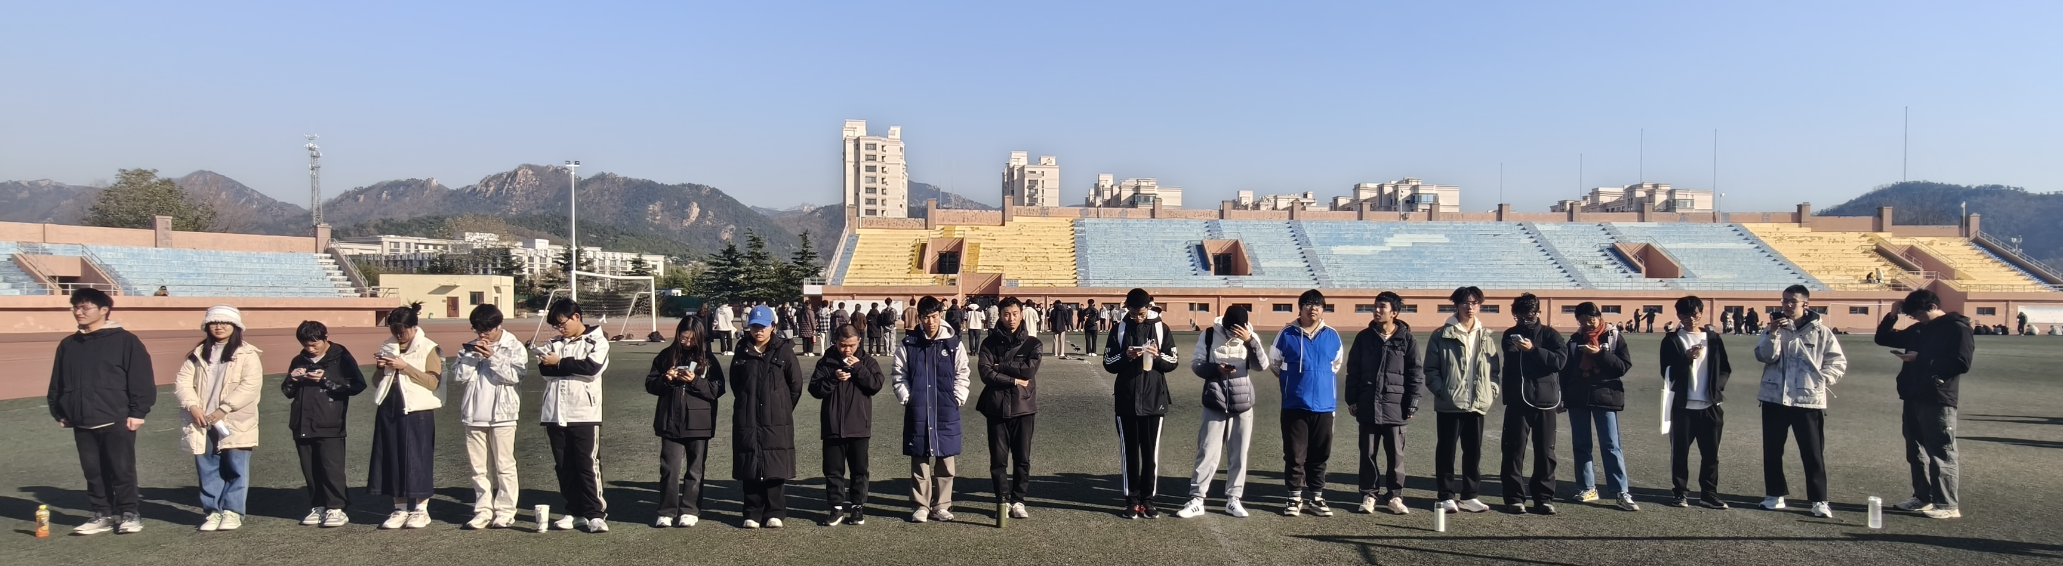
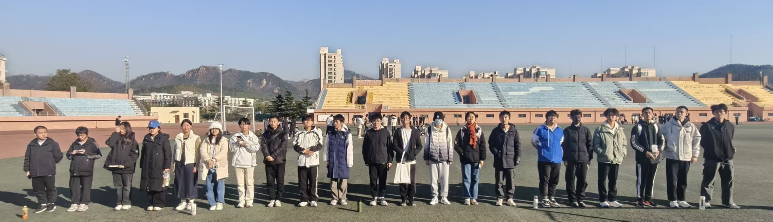
排序前
排序后

Slide 14
如何确保三个正确性？
结果正确性 最终验证: 排序完成后，“控制器”会从队首（身高最低）到队尾（身高最高）逐一进行相邻比较。
算法正确性 设置的“监督器”被授予最高权限，一旦发现指令与算法不符，可以立即喊“停”，保证执行过程的算法正确。使用不同的执行器仍能达到正确的结果，说明了算法的正确性。
系统正确性 唯一的指令源: “控制器”是唯一的指令发布者，“数据组”成员被严格要求只能被动地接收并执行来自“控制器”的指令，无法自行操作；所有的指令集按照串行顺序，“控制器”必须在一个指令被完全执行后，才能发布下一个指令，从而在宏观上保证了整个系统的串行执行。

Slide 15
实验过程出现了哪些意想不到的情况？ 如何应对？
在最初的实验中，我们为每个人按照初始顺序编号，为了方便，在两人交换时，同时交换彼此的序号，但是我们发现，这样的方式对于执行器与数据组来说都造成了不小的负担——需要从头数当前数据是第几位，地址编号难以记忆。
我提出了两大类方案：一类是每个人手持编号，在交换时同时互相交换手中的编号纸条；另一类是在从操场的地面上做标记，方便控制器清楚地知道每个数据所在的位置。经过讨论，我们一致认为第二类更加符合计算机内地址对应数据的逻辑，因此在第二节实验课时准备了几个水杯作为分区标记物，用水杯进行间隔，将数据区域分为5个区域（A～E），每个区域内有5个空位地址（1～5），由此，我们的数组地址明确且不可变，在程序执行过程中，变化的是地址对应的不同数据，方便了执行器的命令发送。

Slide 16
计算机为什么应该有寄存器？
在进行人体快速排序实验的过程中，按照我们的代码，需要记录L、R两个变量（左右指针）的值，对于单一的执行器来说，难以同时实现，因此，需要使用寄存器记录L、R的位置，方便执行器专注于比较身高，判断交换等命令。
另外，我们的快速排序代码在会循环调用，并且将整片数据一分为二地进一步操作，然而由于串行顺序，不能对两片数据同时进行更加细化的操作，只能先做完左侧，再对右侧进行操作，诸如此类的“深度查找”过程中，需要寄存器记下还在“队列”中等待的右侧数据范围。

Slide 17
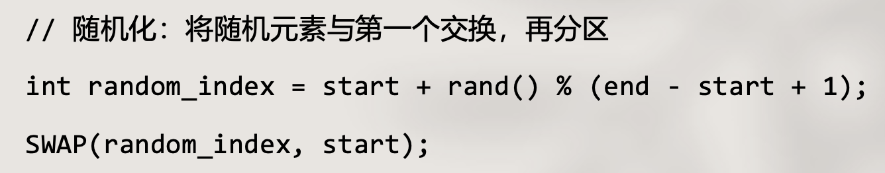
为什么会出现执行次数不同？ 快速排序算法为什么要有随机选择？
在对每一片数据进行快速排序的开始时，为了提高排序算法的效率，加入了随机，每次随机选择一个元素作为基准，并且放到最左侧的位置。造成了同一算法，同一数据但是执行次数不同的情况。
快速排序的平均时间复杂度是优秀的 O(n log n)，但它的最坏情况时间复杂度是 O(n²)。这个最坏情况通常发生在分区极其不平衡的时候。通过随机选择一个元素作为基准，我们极大地降低了连续多次都选中最差基准（最大或最小值）的概率。我们用一个很小的随机成本，换取了算法整体的稳定性和高效性。

